Slide 1
Darnaus judumo veiksmų planas iki 2027 m.

Slide 2
Vilniaus miesto darnaus judumo planas (DJP)
Patvirtintas Vilniaus miesto savivaldybės tarybos 2018 m. gruodžio 19 d. sprendimu Nr. 1-1859
Tikslas – patenkinti šiandienos ir rytojaus žmonių mobilumo reikmes, užtikrinant geresnę gyvenimo kokybę miestuose ir jų prieigose.
DJP – tai teritorijų strateginio planavimo dokumentas, kuris parengtas esamos planavimo praktikos pagrindu ir vadovaujantis integracijos, dalyvavimo ir vertinimo principais. Politika ir priemonės, nustatytos DJP, turėtų kompleksiškai apimti visas transporto rūšis ir formas: privatų ir viešą, keleivinį ir krovininį, motorizuotą ir bevariklį, aktyviai ir retai naudojamą.
DJP parengtas neapsiribojant transportu ir judumu, o tinkamai atsižvelgiama ir į socialinius, ekonominius, aplinkosauginius bei politinius–institucinius kriterijus.

Slide 3
Vilniaus miesto savivaldybės vizija iki 2030 m. yra
„Keliauti Vilniuje –
smagu, saugu ir patogu!“
Viziją aprašo 3 esminiai siekiai:
pagerinti keliavimo kokybę, sutrumpinti trukmę, kelionę paversti maloniu potyriu;
sumažinti kelionių neigiamą poveikį aplinkai;
sumažinti miesto erdvių perkrovimą automobiliais.

Slide 4
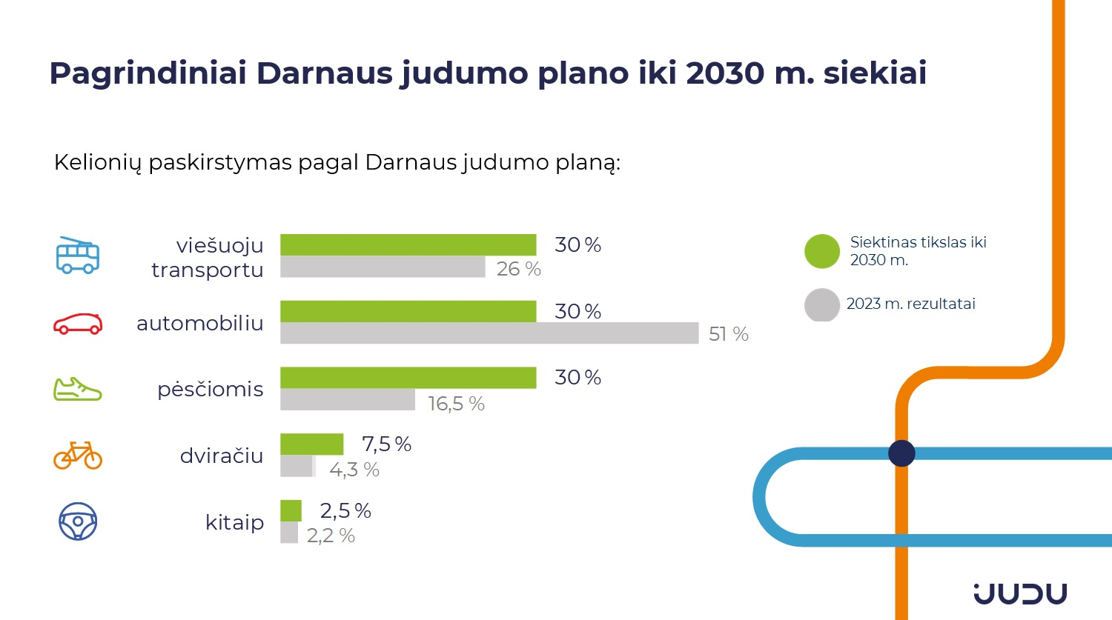

Slide 5
DJP veiksmų plano 2022-2024 įgyvendinimas
2022-2024 m.
59 veiksmai
Įgyvendinti
25 veiksmai, 128 mln. Eur
42 proc.
Dalinai įgyvendinta
20 veiksmai, 21 mln.
34 proc.
Planuojami veiksmai įgyvendinimui
14 veiksmai
24 proc.
Atnaujinta e-bilieto sistema;
Vieningas VT bilietas su LTG Link;
72 naujos VT stotelės;
67 VT švieslentės;
65 saugesnės pėsčiųjų perėjos;
130 km atnaujintų pėsčiųjų takų;
18 km gatvėse padidinta sauga, pėsčiųjų ir dviratininkų judėjimas;
30 km apšviestų dviračių ir pėsčiųjų takų;
120 naujų viešų vaizdo stebėjimo kamerų;
24 km kryptinio dviračių orientavimo ženklų;
18 dviračių saugyklų;
40 išspręstų juodųjų dėmių;
Kt.
5,4 km (iš 9 km) įrengta A juostų;
26 (43) greičio matuokliai;
10 vnt. (30 vnt. ) inovatyvių viešojo transporto tvarkaraščių (e-paper);
1 (4) atnaujinta skirtingų lygių pėsčiųjų perėja;
35 km (60 km) naujų dviračių takų;
2500 vnt. (3000 vnt.) naujų dviračių stovų;
900 vnt (2100 vnt.) naujų parkavimo vietų pertvarkant gatvių infrastruktūrą;
120 (190) įkrovos vietų elektromobiliams apšvietimo stulpuose;
Įgyvendintas I etapas (iš II etapų) kuriant Judumo portalą;
Kt.
Veiksmai, kurių įgyvendinimas užtruko ir jie perkeliami į 2025-2027 m. laikotarpį:
Vilniaus rajono integracija į bendrą VT sistemą
VT bazė Liepkalnyje
Nemenčinės pl. Statyk ir važiuok aikštelė
Šviesoforinio eismo organizavimo atnaujinimas
Judumo edukacijos mokyklose, įstaigose
Dviračių kelionės planavimas Google platformoje;
Kt.

Slide 6
Veiksmai iki 2027 m.

Slide 7
DJP veiksmai 2025-2027 m. laikotarpyje
Planuojami įgyvendinti 22 nauji veiksmai
Tęsiami esami vykdomi 36 veiksmai
Įvestas 8 km vandens viešasis transportas;
Integruotas Vilniaus rajonas į bendrą VT sistemą, sudarytos patogios atsiskaitymo galimybės;
Įrengtos VT bazės Liepkalnyje, Naujojoje Vilnioje;
Atnaujintas šviesoforinis eismo organizavimas, įvesta viešojo transporto šviesoforinio prioriteto sistema, sutvarkytos 75 sankryžos;
Įrengti VT persėdimo tašką kartu su multifunkcinę laukimo erdve;
Įrengti 300 vnt. silpnaregių akustinių įrenginių šviesoforuose;
Įvesta 40 ramaus eismo gatvių didesniam saugumui užtikrinti;
Atverta mažiausiai 23 prekybos centrų ir JUDU automobilių aikštelių gyventojų parkavimui nakties metu;
Įrengta Nemenčinės pl. Statyk ir važiuok aikštelė;
Eismo valdymo centras transformuotas į Judumo koordinavimo centrą;
Nustatyta mažos taršos zona Senamiestyje;
Sukurtas Judumo portalas su duomenimis apie vilniečių keliones;
Vykdomos judumo edukacijos Vilnius yra mokykla ir Saugaus Vilniaus miesto centro programose;
Integruotas dviračių kelionės planavimas Google ir JUDU aplikacijose;
Įrengtos 93 viešojo transporto stotelės;
76 pagal UD principus atnaujintos viešojo transporto stotelės;
6 km naujų A juostų;
Daugiau nei 500 naujų elektrinių viešojo transporto priemonių;
20 vnt. naujų galinių punktų viešojo transporto vairuotojams;
30 vnt. naujų viešojo transporto švieslenčių;
100 vnt. inovatyvių viešojo transporto tvarkaraščių;
Atnaujinta transporto balso sistema visame viešojo transporto tinkle;
60 vnt. saugesnių pėsčiųjų perėjų;
6 atnaujinti skirtingo lygio pėsčiųjų ir dviratininkų viadukai;
150 km atnaujintų ir naujai įrengtų pėsčiųjų takų;
30 km naujai apšviestų dviračių ir pėsčiųjų takų;
Sutvarkytos 5 Senamiesčio gatvės;
330 vnt. naujų viešojo saugumo vaizdo stebėjimo kamerų;
52 km naujų dviračių takų;
150 km įrengtų dviračių maršrutinio orientavimo trasų;
600 vnt. dviračių stovų švietimo įstaigose;
90 vnt. naujų dviračių saugyklų gyvenamuosiuose rajonuose;
Įvesti parkavimo pokyčiai mieste;
9 naujus automobilių stovėjimo aikštelės;
Daugiau nei 3000 vnt. elektromobilių įkrovos prieigų mieste;
30 sutvarkytų sankryžų, kuriose padidintas eismo saugumas;
Dar daugiau reginių, susijusių su darniu judumu;
Daugiau įmonių, savo darbuotojams suteikiančių nemokamo viešojo transporto paslaugas;
Daugiau visuomenės įtraukimo į judumo projektų planavimo procesą;
Kt.

Slide 8
Viešojo transporto plėtra ir skatinimas

Slide 9
Viešojo transporto plėtra ir skatinimas
Tikslas – didinti viešojo transporto paslaugų kokybę, išlaikyti esamus ir pritraukti naujus viešojo transporto keleivius
Uždaviniai:
Optimizuoti viešojo transporto paslaugos organizavimą,
įgyvendinant kokybinius ir kiekybinius rodiklius;
Plėsti prioritetines viešojo transporto sistemas;
Padidinti ne mažiau kaip 55 proc. ekologiško viešojo transporto dalį bendrame viešojo transporto parke
Organizuoti viešojo transporto paslaugas Vilniaus regione.
1
2
3
4

Slide 10
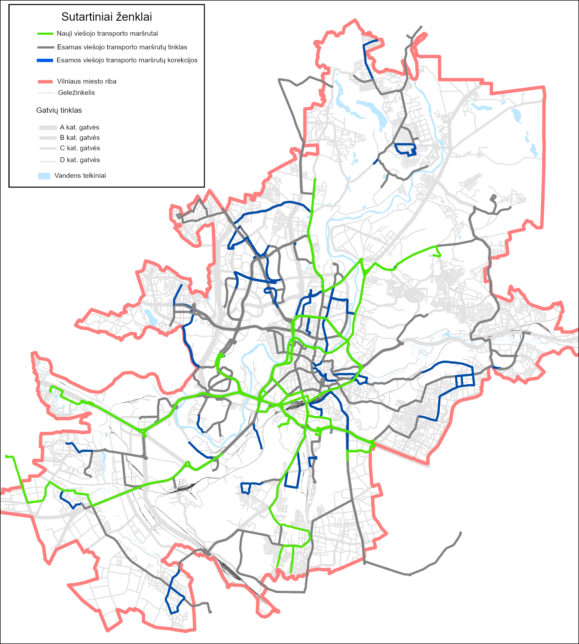

Viešojo transporto optimizacija
Peržiūrima viešojo transporto paslauga, siekiant optimizuoti jos veikimą.
Siektini rezultatai ir nauda:
sukurti 8 nauji maršrutai
Uždaviniai
pakoreguota 15 esamų maršrutų
1
sudaryta galimybė 87 proc. gyventojų naudotis viešuoju transportu
2
3
dažnesni 44 viešojo transporto maršrutai
4
90 tūkst. daugiau viešojo transporto kelionių per dieną
(570 tūkst. kelionių per dieną 2027 m.)

Slide 11
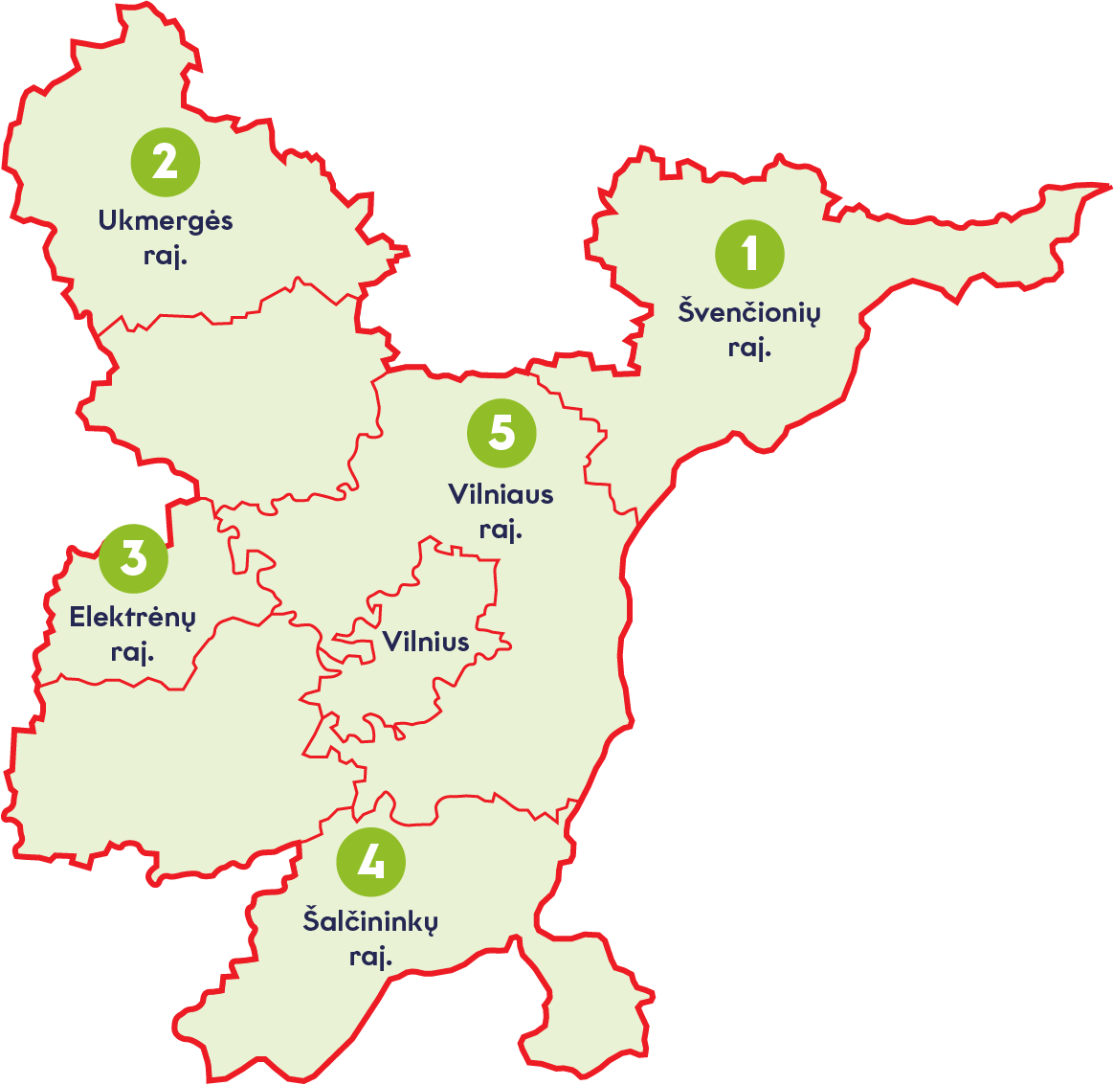
Vilniaus rajono integracija ir bendra kainodara
Siektini rezultatai ir nauda:
vienas bilietas, aiškesnė kainodara ir prieinami duomenys apie atliktas keliones
Uždaviniai
patogus bilieto įsigijimas, lankstūs atsiskaitymo už kelionę viešuoju transportu būdai
efektyvesnė ir patogesnė viešojo transporto sistema
1
Norint mažinti automobilių skaičių važiuojančių iš rajono bei gerinti viešojo transporto sąlygas keleiviams keliaujantiems į Vilniaus miestą siekiama integruoti į vieningą viešojo transporto sistemą.
2
sutaupytas laikas įsigyjant bilietą, planuojant kelionę
3
4
vieninga keleivių informavimo sistema
geresnis viešojo transporto paslaugos pasiekiamumas

Slide 12
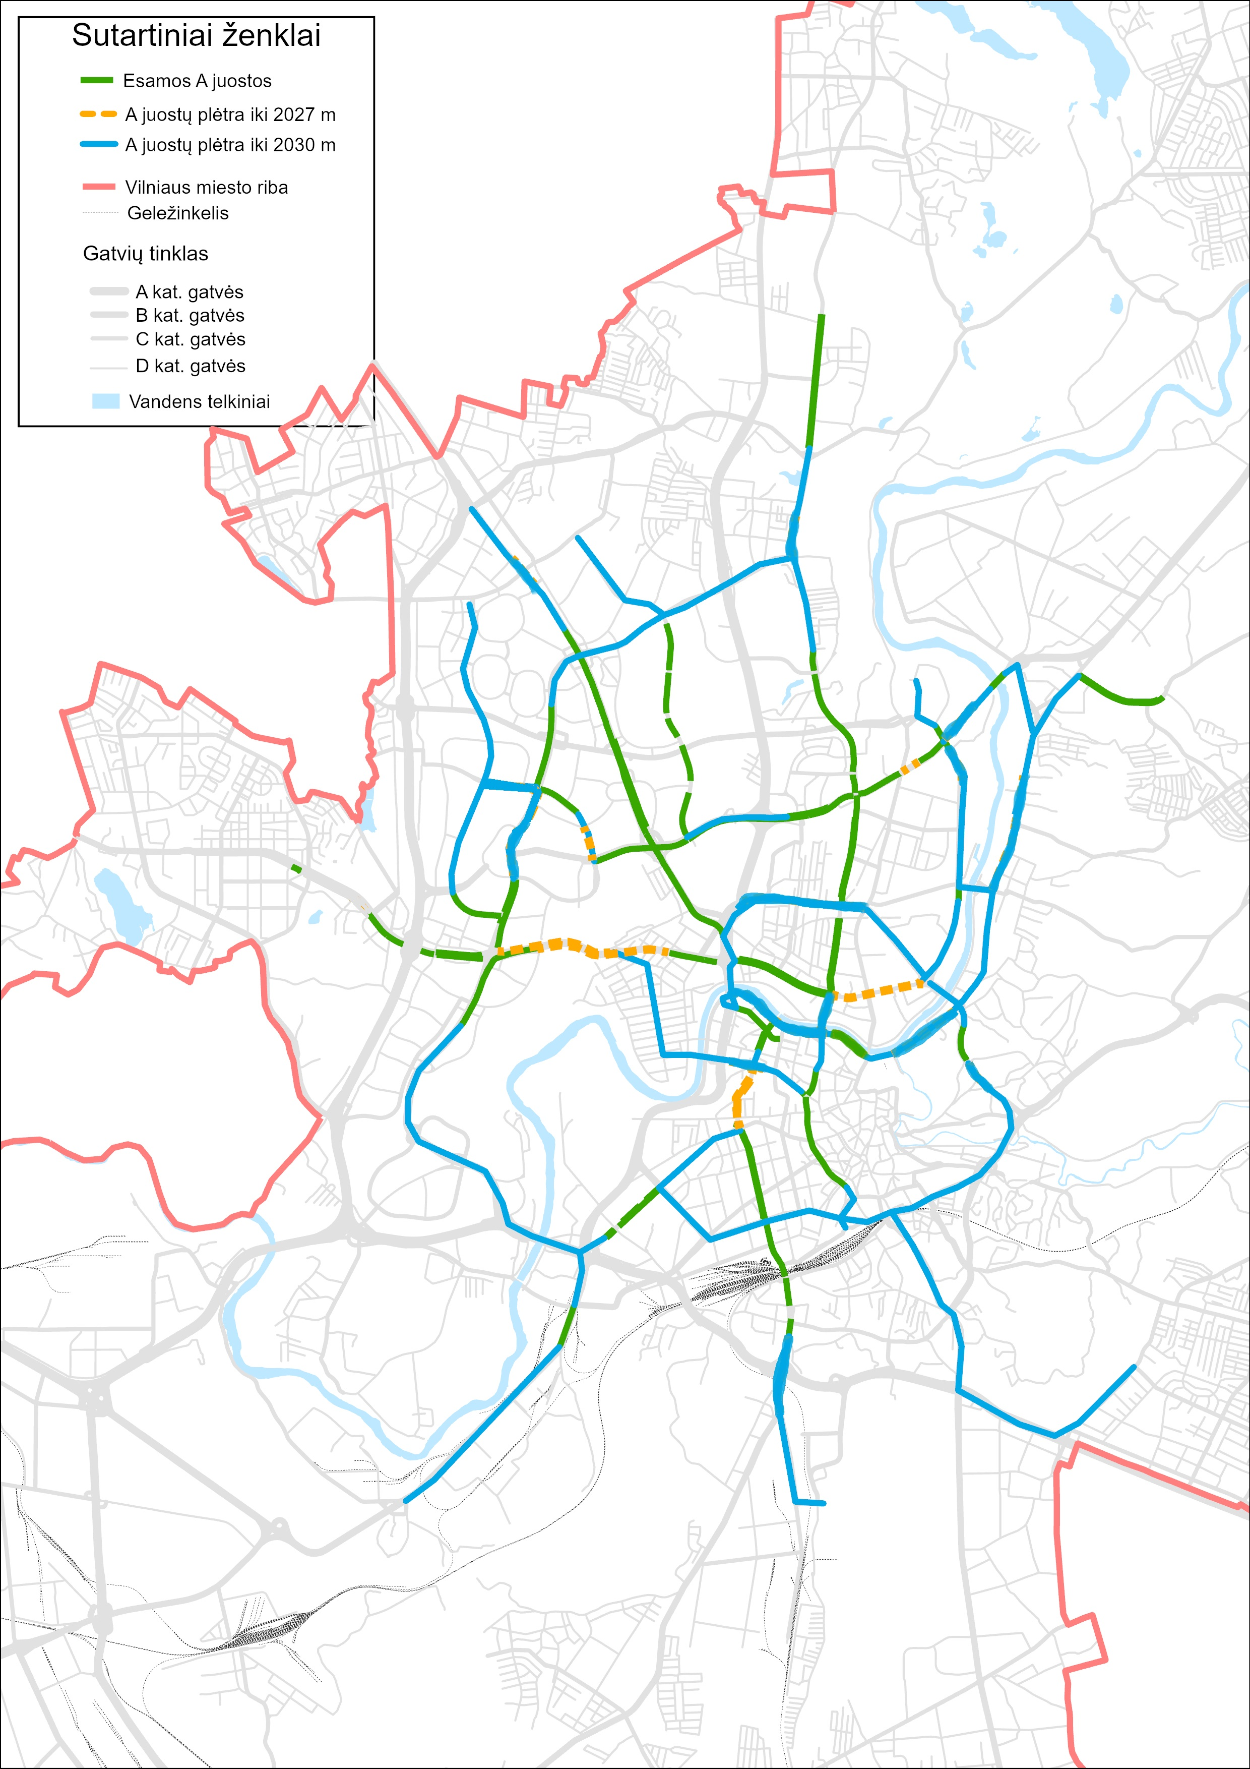
A juostų plėtra
Nenutrūkstamas A juostų tinklas užtikrina veiksminga viešojo transporto judėjimą, taip trumpinant keleivių kelionės trukmę.
Siektini rezultatai ir nauda:
Uždaviniai
Įrengta 6 km A juostų tinklo
Pertvarkyta 10 vnt. esamų A juostų taškinių problemų, pagerinant jų dangą, eismo organizavimą ir įrengti trūkstamas jungtis
1
2
vidutiniškai A juostose viešojo transporto greitis išaugęs apie 30 proc.
3
sukurtas prioritetas VT judėti atskira eismo juosta ir turėti pranašumą prieš lengvuosius automobilius
4
3-10 min viešojo transporto dažnis A juostose, greitesnės kelionės keleiviams

Slide 13
Atnaujintas ekologiškas viešojo transporto parkas
Organizuojant viešojo transporto paslaugas planuojama didinti ekologiško transporto priemonių skaičių maršrutuose.
Siektini rezultatai ir nauda:
Viešojo transporto priemonių pasiskirstymas maršrutuose pagal degalų rūšį
 | 2024 m. | 2027 m.
Transporto priemonių skaičius maršrutuose | 618 | 824
Troleibusai | 177 | 186
Elektriniai autobusai | 26 | 442
Vandeniliniai autobusai | 0 | 16
Įprastais degalais varomi | 415 | 180
Uždaviniai
Elektra varomo transporto dalis VT maršrutuose sudarys 78 proc.
Įsigytos naujos VVT transporto priemonės: 73 troleibusai, 145 elektriniai autobusai, 16 vandeniliniai autobusai
1
2
sumažintas viešojo transporto priemonių gedimo atvejų skaičius
3
4
viešojo transporto priemonių talpos įvairovė leis pagal keleivių srautus ir poreikį efektyviai naudoti infrastruktūros išteklius

Slide 14
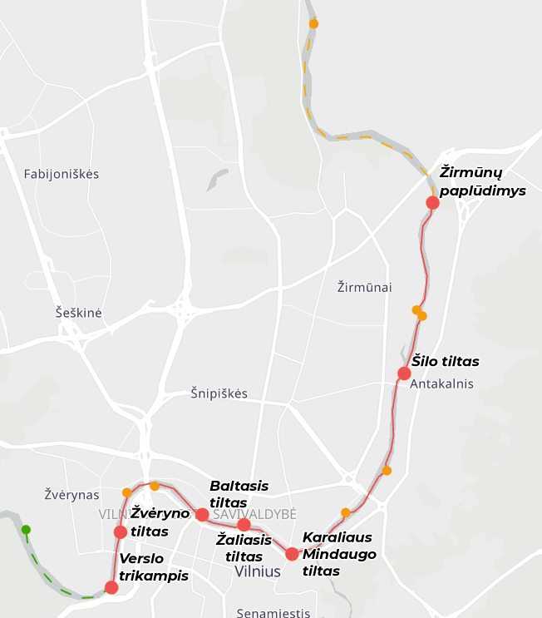
Sutartiniai ženklai
I etapo maršruto trasa ir stotelės
II etapo maršruto stotelės
III etapo maršruto trasa ir stotelės
Vandens viešasis transportas
Viešojo transporto kelionės yra pagrindinė alternatyva kelionėms automobiliu. Kokybinį šuolį tikimasi pasiekti įvedant naujas viešojo transporto rūšis.
Siektini rezultatai ir nauda:
Uždaviniai
Įvesta vandens viešojo transporto maršruto trasa
1
1
Vandens viešojo transporto paslaugas teiks 4 elektriniai laivai
2
2
3
Naujos VT tiesioginės (be persėdimų) susisiekimo jungtys
3
4
Atliekama 110 tūkst. daugiau kelionių viešuoju transportu

Slide 15
Kitos priemonės
Įrengtos 93 naujos viešojo transporto stotelės;
76 rekonstruotų viešojo transporto stotelių, pritaikant jas pagal universalaus dizaino principus;
Naujos viešojo transporto priemonių parko bazės Liepkalnyje ir Naujoje Vilnioje;
20 naujų ir rekonstruotų viešojo transporto galinių punktų;
130 naujų viešojo transporto keleivių informavimo LCD ir E-Paper švieslenčių
Uždaviniai
1
Nauda:
2
3
4
Patogus kelionės rūšies keitimas
Patogesnė stotelių infrastruktūra
Užtikrinamas ekologiškų transporto priemonių maršrutų kursavimas
Viešojo transporto priemonių parko plėtra
Užtikrinamas viešojo transporto prieinamumas individualių poreikių asmenims

Slide 16
2025-2027 m. veiksmų planas (VT plėtra ir skatinimas)
Nr | Veiksmas | Atsakingas | 2025 | 2026 | 2027 | Iš viso
1 | Koreguoti esami VT maršrutai (trasos), vnt. | JUDU | 3 | 5 | 7 | 15
2 | Įvesti nauji VT maršrutai, vnt. | JUDU | 1 | 0 | 7 | 8
3 | Integruoti Vilniaus regiono vežėjų tvarkaraščius į viešojo transporto sistemą, vnt. | JUDU | 1 | 0 | 0 | 1
4 | Plėsti VT stotelių tinklą įrengiant naujas VT stoteles, vnt. | JUDU | 17 | 30 | 46 | 93
5 | Plėsti VT eismo juostų tinklą, km | VMS JUDU | 2 | 2 | 2 | 6
6 | Sukurti VT juostų tinklo junglumą, vnt. | VMS JUDU | 0 | 5 | 5 | 10
7 | Įdiegti naujo šviesoforinio reguliavimo sistemą su VT prioriteto sistemos moduliu, vnt. | JUDU | 0 | 0 | 1 | 1
8 | Didinti naujų elektrinių transporto priemonių kiekį konkursuojamų maršrutų trasose, vnt. | JUDU | 0 | 89 | 208 | 297
9 | Įsigyti naujas VT priemonės VVT maršrutų trasose (73 troleibusai, 145 elektrobusai, 16 vandenilinių autobusų), vnt. | VVT | 0 | 161 | 73 | 234

Slide 17
2025-2027 m. veiksmų planas (VT plėtra ir skatinimas)
Nr. | Veiksmas | Atsakingas | 2025 | 2026 | 2027 | Iš viso
10 | Integruotų vandens transporto maršrutų skaičius į bendrą VT sistemą, vnt. | JUDU VVT | 1 | 0 | 0 | 1
11 | Įrengti, atnaujinti VT priemonių galinius punktus, vnt. | VMS JUDU | 7 | 7 | 6 | 20
12 | Įrengti naujus VT persėdimo taškus, vnt. | VMS JUDU | 0 | 0 | 1 | 1
13 | Įrengti multifunkcinę laukimo erdvę bent viename VT persėdimo taške, vnt. | VMS JUDU | 0 | 0 | 1 | 1
14 | VT stotelių ir jų prieigų pritaikymas pagal UD principus, vnt. | JUDU | 0 | 30 | 46 | 76
15 | Plėsti VT švieslenčių tinklą stotelėse, vnt. | JUDU | 10 | 10 | 10 | 30
16 | Įrengti išmaniuosius tvarkaraščius (angl. e-paper), vnt. | JUDU | 20 | 40 | 40 | 100
17 | Atnaujinta Transporto balso sistema, vnt. | JUDU | 1 | 0 | 0 | 1
18 | Įvesti VT kainodaros pokyčius, vnt. | JUDU | 0 | 1 | 0 | 1
19 | Naujos viešojo transporto priemonių parko bazės Liepkalnyje, Naujoje Vilnioje, vnt. | VMS VVT | 0 | 0 | 2 | 2

Slide 18
Paruošiamieji veiksmai ruošiantis 2028-2030m. periodo įgyvendinimui
1. Naujos viešojo transporto rūšies sistemos vertinimas, ašių formavimas, projektavimas;
2. Suprojektuoti A juostas, kurios numatomos įrengti nuo 2028 m.;
3. Tęsti galinių punktų modernizavimo techninių projektų rengimą;
4. Suprojektuoti 5 viešojo transporto persėdimo taškus.

Slide 19
Aplinkos humanizavimas ir judėjimas pėsčiomis

Slide 20
Aplinkos humanizavimas ir judėjimas pėsčiomis
Tikslas – gatvių erdves pritaikyti visų eismo dalyvių judumui, didinant eismo saugą ir judumo komfortą.
Uždaviniai:
Padidinti pėsčiųjų judėjimo patogumą;
Padidinti pėsčiųjų saugumą gatvėse ir viešosiose erdvėse;
Tvarkyti gatves, įvedant ramaus eismo zonas.
1
2
3

Slide 21
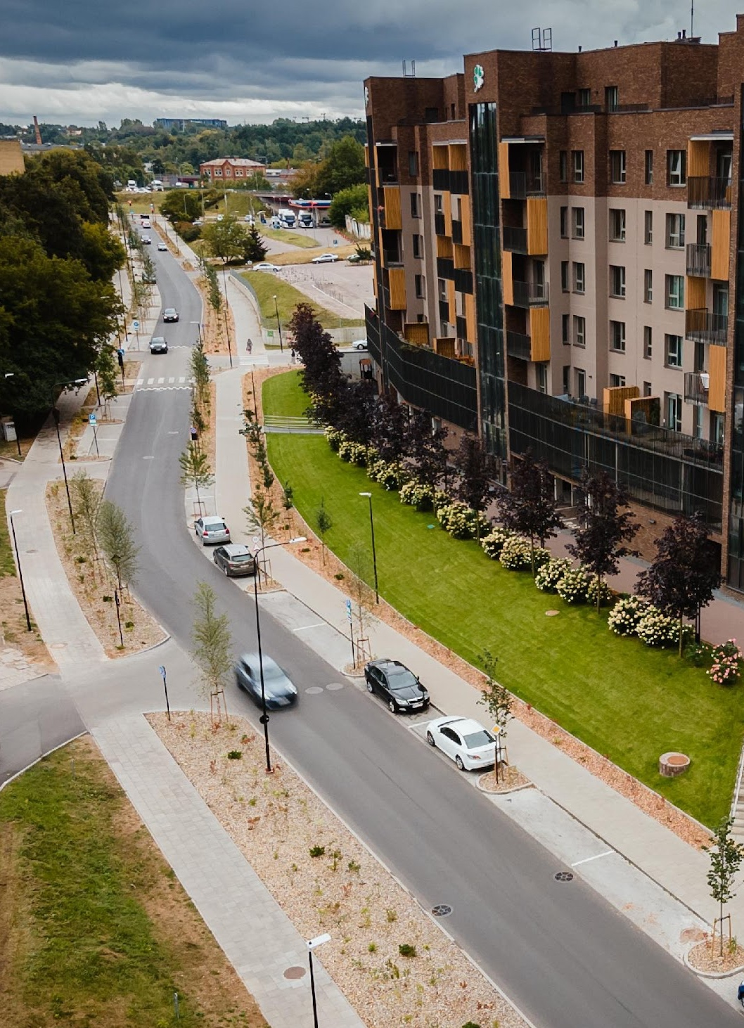
Gatvių pertvarkymas. Ramaus eismo zonos
Pertvarkomos gatvės, įvedant ramaus eismo gatvės principus, sprendinius suderinus su teritorijoje gyvenančių ir ją lankančių vilniečių lūkesčiais.
Siektini rezultatai ir naudos:
Uždaviniai
40 pertvarkytų gatvių, iki 20 proc. sumažinant transporto tranzitinį eismą
perteklinis važiuojamosios dalies plotis skiriamas kitų judumo būdų infrastruktūros kūrimui
1
1
želdiniais atskiriamas pėsčiųjų ir automobilių judėjimas
2
Greitis sumažintas iki 30 km/ val. ir daugiau nei 50 proc. padidinta eismo sauga
3
3
apšvietimas pirmiausia įrengiamas pėsčiųjų ir dviračių takuose, taip sukuriant saugesnį ir malonesnį judėjimą
pėsčiųjų perėjimai įrengiami tankiau, užtikrinant patogesnius judėjimo pėsčiomis ryšius

Slide 22
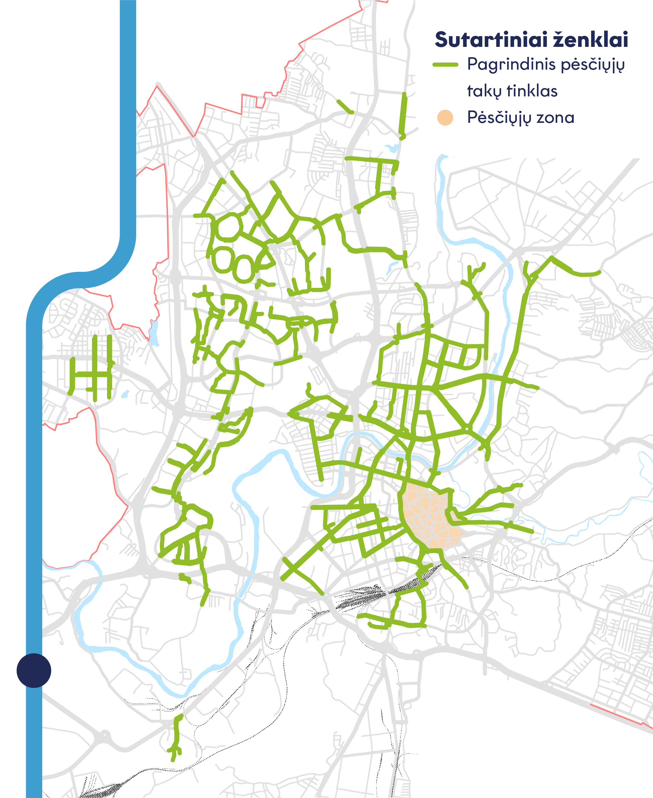
Pėsčiųjų infrastruktūros tvarkymas
Siekiant gerinti ir skatinti vaikštumą mieste, tvarkoma pėsčiųjų infrastruktūra.
Siektini rezultatai ir nauda:
Uždaviniai
Identifikuotos 339 km intensyviausiai naudojamos pėsčiųjų takų atkarpos – pagrindinis tinklas
1300 km (70 proc.) sutvarkytos ir kokybiškos pėsčiųjų infrastruktūros mieste
1
2
300 šviesoforinių perėjų geriau pritaikytų silpnaregiams ir akliesiems
3
intensyvus želdinimas, atskiriant pėsčiųjų srautus nuo automobilių ar dviračių takų, sukuriamas pavėsis saulėtomis dienomis
Papildomų 30 km apšviestų pėsčiųjų ir dviračių takų

Slide 23
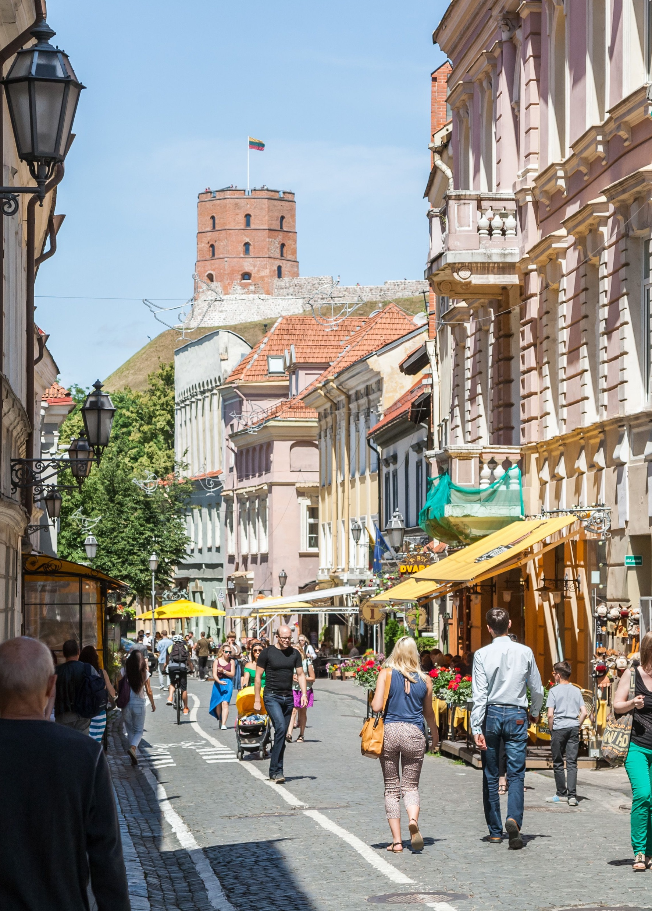
Judumas Senamiestyje
        Senamiestis – lankomiausia Vilniaus miesto teritorija, kurioje reikalingas patogus judėjimas pėstiesiems, įskaitant ir individualiųjų poreikių turinčius asmenis.
        Siektini rezultatai ir naudos:
Uždaviniai
        Pertvarkytos 5 Senamiesčio gatvės, jas labiau pritaikant pėsčiųjų poreikiams
1
        kur įmanoma, įrengiamos bendro judėjimo erdvės
1
2
        Papildyta kilpinio eismo kontrolės funkcionalumus
3
        įvesta mažos taršos zona
        patogesniam judėjimui Senamiestyje, taikomi el. paspirtukų veikimo apribojimai – nustatytas 15 km/val. greitis, numatytos paspirtukų neparkavimo zonos
Notes:
5 Senamiesčio gatvės:
Trakų // Tilto (2025)
Marionio // B. Radvilaitės (2026)
Vokiečių (2027)

Slide 24
Kitos priemonės
Miesto infrastruktūros ir transporto priemonių pritaikymo universaliam dizainui metodika. Praktinis taikymas projektuose;
330 vnt. naujų vaizdo stebėjimo kamerų viešam saugumui didinti;
Pertvarkyta arba įrengta naujų 60 vnt. pėsčiųjų perėjų.
Įrengtos arba atnaujintos 6 skirtingo lygio pėsčiųjų ir dviračių perėjos/viadukai
Įrengtas naujas pėsčiųjų-dviračių tiltas ties Vingio parku
Uždaviniai
Nauda:
1
2
3
Aiškūs universalaus dizaino taikymo principai Vilniaus mieste
Patogesnės individualių poreikių turinčių žmonių kelionės
Identifikuotas pėsčiųjų perėjų rekonstrukcijos ir naujų įrengimo poreikis
Atnaujinta esamos pėsčiųjų infrastruktūros duomenų bazė
Notes:
Skirtingo lygio sankryžos:
Ukmergės-Ozo g. 2 vnt. (2027)
Gariūnų - Jočionių g. (2026)
T. Narbuto g. viadukas (2026) suprojektuotas
Geležinio vilko-Didlaukio g. viadukas (2027)
Tarandės (2027)

Slide 25
2025-2027 m. veiksmų planas (humanizavimas, vaikščiojimas)
Nr | Veiksmas | Atsakingas | 2025 | 2026 | 2027 | Iš viso
1 | Pertvarkytos arba įrengtos naujos pėsčiųjų perėjos, vnt. | VMS JUDU | 20 | 20 | 20 | 60
2 | Įrengti ir atnaujinti skirtingų lygių pėsčiųjų ir dviračių perėjas/viadukus, vnt. | VMS | 0 | 2 | 4 | 6
3 | Atnaujinti ir įrengti akustinius įrenginius šviesoforais reguliuojamose sankryžose ir perėjose, vnt. | JUDU | 100 | 100 | 100 | 300
4 | Įrengti naują pėsčiųjų-dviratininkų tiltą, vnt. | VMS JUDU | 0 | 0 | 1 | 1
5 | Įrengti naujas trūkstamas, bei rekonstruoti nesaugias ir netvarkingas pėsčiųjų takų atkarpas, km | VMS JUDU | 50 | 50 | 50 | 150
6 | Pertvarkyti gatves, didinant saugą ir patogų pėsčiųjų, dviratininkų judėjimą, pagal ramaus eismo gatvių principus, vnt. | VMS JUDU | 0 | 12 | 28 | 40
7 | Senamiesčio gatvių pertvarkymas, vnt. | VMS | 2 | 2 | 1 | 5
8 | Įrengti apšvietimą pėsčiųjų ir dviračių takuose, km | VA | 10 | 10 | 10 | 30
9 | Vystyti viešųjų erdvių vaizdo stebėjimo kamerų tinklą, vnt. | VMS | 166 | 166 | 0 | 332

Slide 26
Mikromobilumo priemonių plėtra

Slide 27
Mikrojudumo priemonių plėtra
Tikslas – sukurti infrastruktūrą patogiam ir tvarkingam mikrojudumo priemonių naudojimui mieste.
Uždaviniai:
Padidinti dviračių infrastruktūros pasiekiamumą, kad 250 m. atstumu infrastruktūra galėtų pasinaudoti 65 proc. gyventojų;
Įrengti dviračių saugojimo infrastruktūrą prie gyvenamųjų namų, švietimo ir kitų įstaigų;
Užtikrinti tvarkingą mikrojudumo eismo organizavimą mieste.
1
2
3

Slide 28
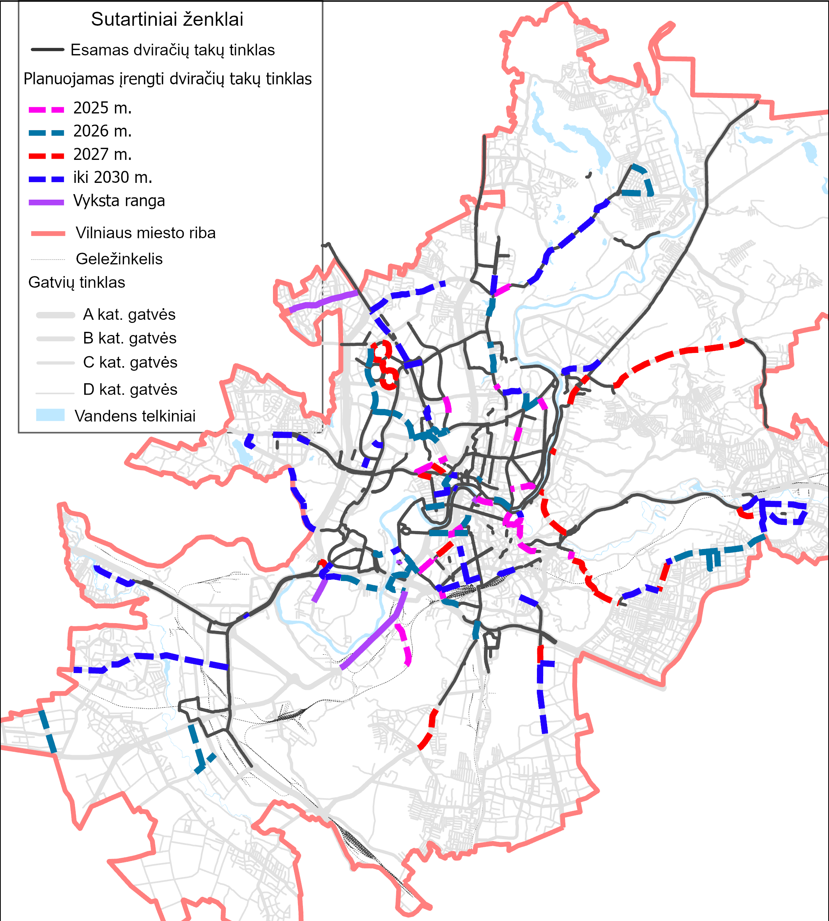
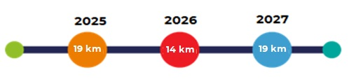
Pagrindinis dviračių takų tinklas
Iki 2027 m. planuojamas vientisas dviračių takų tinklas, kuris sudarys daugiau kaip 220 km.
Esamas dviračių takų tinklas (2024 m. pabaigoje) – 170 km;​
Uždaviniai
Likusių jungčių įrengimas:​
1
2
Siektini rezultatai ir nauda:
3
Dviračių takų tinklas 250 m. spinduliu pasiekiamas 65 proc. miesto gyventojų​
6 proc. visų kelionių atliekamos dviračiu​
Papildomai suženklinta apie 150 km dviračių trasų tinklo ​

Slide 29
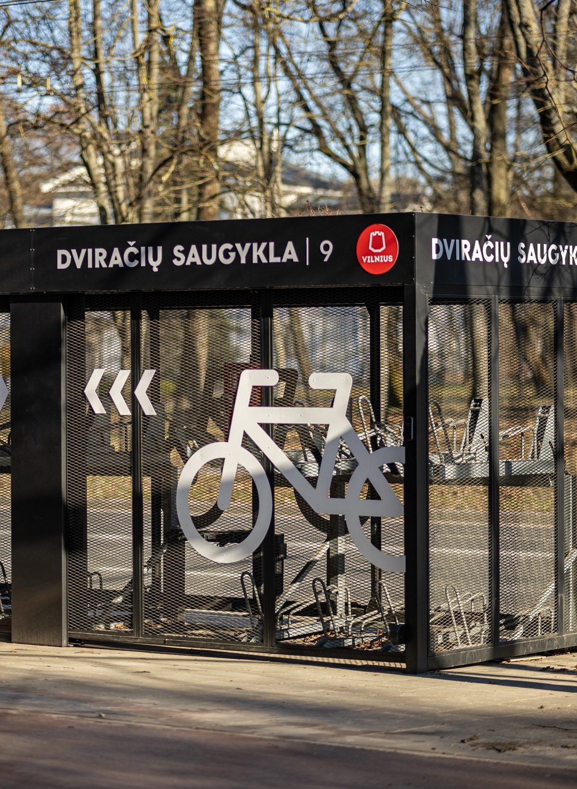
Mikrojudumo priemonių stovėjimas ir saugojimas
Plečiant dviračių takų tinklą, įrengiama būtina infrastruktūra mikrojudumo transporto priemonių laikymui ir saugojimui. Iki 2024 m. mieste įrengta 20 dviračių saugyklų ir daugiau kaip 4000 vnt. dviračių stovų viešose vietose.
Siektini rezultatai ir naudos:
Uždaviniai
        Įrengta 90 dviračių saugyklų likusiuose Vilniaus mikrorajonuose
1
2
        Prie švietimo įstaigų įrengta 600 vnt. dviračių stovų, 3-4 proc. nuo visų mokinių švietimo įstaigose
3
        Visada randama mikrojudumo stovėjimo ar saugojimo infrastruktūra šalia traukos objektų

Slide 30
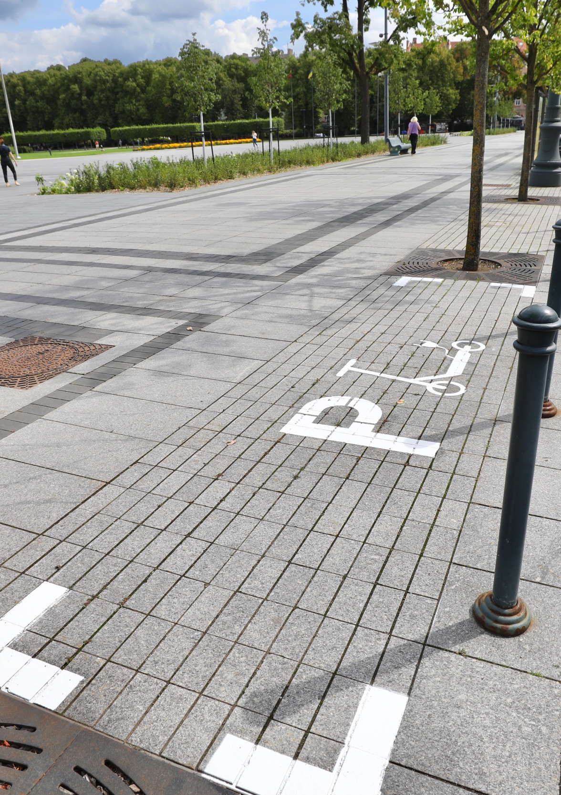
Mikrojudumo dalijimosi paslaugos
Mieste veikiančių dalijimosi paslaugų reglamentavimas, įvedant tvarkingą eismo ir mikrojudumo transporto priemonių statymą. 2024 m. Vilniuje veikia 3 mikrojudumo dalijimo paslaugas teikiančios įmonės, kurios bendrai mieste sudaro apie 5 tūkst. transporto priemonių.
Siektini rezultatai ir naudos:
Uždaviniai
1
        Praplėstas privalomo stovėjimo vietų tinklas iki 550 vnt. centrinėje miesto dalyje.
2
        Nustatytas ir patvirtintas aiškus mikrojudumo dalijimosi priemonių reglamentavimas
3
4
        Įrengta 20 pilotinių el. paspirtukų įkrovos vietų

Slide 31
2025-2027 m. veiksmų planas (mikrojudumas)
Nr | Veiksmas | Atsakingas | 2025 | 2026 | 2027 | Iš viso
1 | Įrengti dviračių trasų tinklą mieste, km | VMS JUDU | 19 | 14 | 19 | 52
2 | Įrengti dviračių eismo kryptines nuorodas, km | JUDU | 50 | 50 | 50 | 150
3 | Plėtoti dviračių stovus visose ugdymo įstaigose, vnt. | JUDU JUDU | 200 | 200 | 200 | 600
4 | Įrengti dviračių laikymo saugyklas, vnt. | VMS JUDU | 0 | 45 | 45 | 90
5 | Plėtoti mikrojudumo transporto priemonių statymo aikštelių tinklą, vnt. | JUDU VMSA | 60 | 40 | 0 | 100
6 | Įrengti mikrojudumo transporto priemonių įkrovimo stovus, vnt. | JUDU VMSA | 20 | 0 | 0 | 20

Slide 32
Transporto ekologizavimas ir eismo organizavimas

Slide 33
Transporto ekologizavimas ir eismo organizavimas
Tikslas – sukurti sklandžiai veikiantį automobilių gatvių tinklą, sudaryti galimybes patogiai naudotis automobiliais (įskaitant dalijimosi paslaugas) kai jie yra reikalingi.
Uždaviniai:
  Didinti parkavimo paslaugos prieinamumą centre ir daugiabučių namų teritorijose;
  Didinti eismo saugą miesto gatvėse;
  Taikyti inovatyvius sprendimus sklandesniam eismo organizavimui mieste;
  Sumažinti kelionių neigiamą poveikį aplinkai.
1
2
3
4

Slide 34
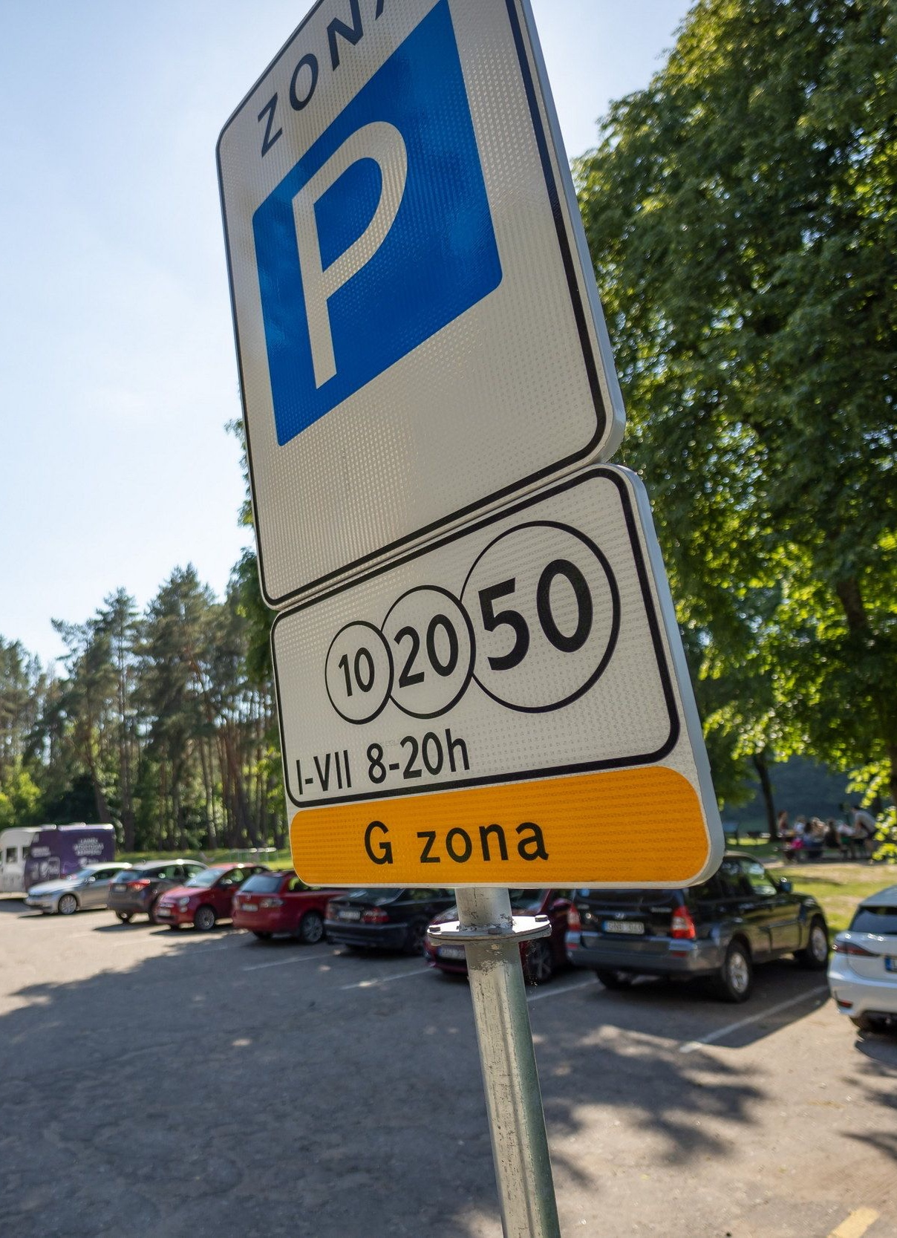
Automobilių stovėjimo valdymas
Patogus automobilių stovėjimas organizuojamas siekiant užtikrinti sklandų automobilių naudojimą centrinėje miesto dalyje ir gyvenamuosiuose rajonuose.
Pagrindinės kryptys:
Uždaviniai
Pertvarkyti esamas rinkliavos zonas išsprendžiant susidariusias problemas (didelis besiribojančių zonų kainų skirtumas)
1
Parkavimo kainodaros peržiūra atsižvelgiant į nuolatinį didelį parkavimo vietų užimtumą, infliacijos įtaką kainoms
2
3
Daugiau nemokamo parkavimo vietų savaitgaliais
4
4
Galimybė įvesti mokamą parkavimą baltojoje zonoje pagal gyventojų poreikius

Slide 35
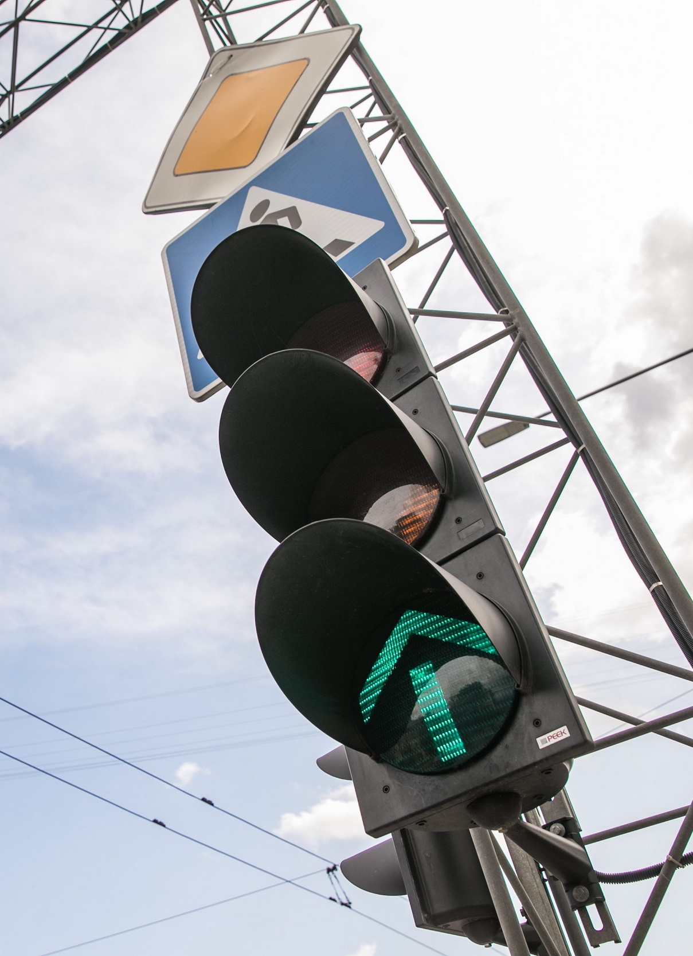
Vilniaus miesto šviesoforinio reguliavimo sistema
Formuojama efektyviai veikianti šviesoforinė eismo valdymo sistema, kuri turėtų aiškius veikimo principus, užtikrintų sklandesnį sistemos veikimą:
Uždaviniai
naikinami 46 nereikalingi šviesoforai, numatant kitus eismo organizavimo sprendimus
1
Pertvarkytos 75 sankryžos, kuriose įdiegta nauja šviesoforinio reguliavimo sistema
2
3
numatomas šviesoforinis prioritetas viešajam transportui ir žaliosios bangos automobiliams, atsižvelgiant į miesto urbanizaciją
4

Slide 36
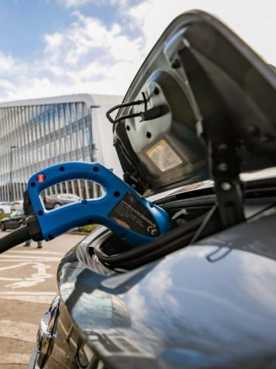
Elektromobilių įkrovimo stotelių plėtra
Elektromobilių įkrovimo stotelių plėtra siekiama sukurti galimybes kiekvienam vilniečiui 300 m spinduliu pasikrauti elektromobilį, taip skatinant naudoti mažiau taršias transporto priemones mieste. Koncentruojamasi į tankiai apgyvendintus mikrorajonus.
Uždaviniai
Planuojama įrengti 1730 įkrovimo prieigų.
Iki 2027 m. planuojama Vilniaus įmonių infrastruktūroje įrengti įkrovos priegas
1
2
3
Planuoja konkursuoti 1730 įkrovimo prieigų
4
Iki 2027 m. planuojama vykdyti viešuosius pirkimus įkrovimo prieigų vietų plėtrai

Slide 37
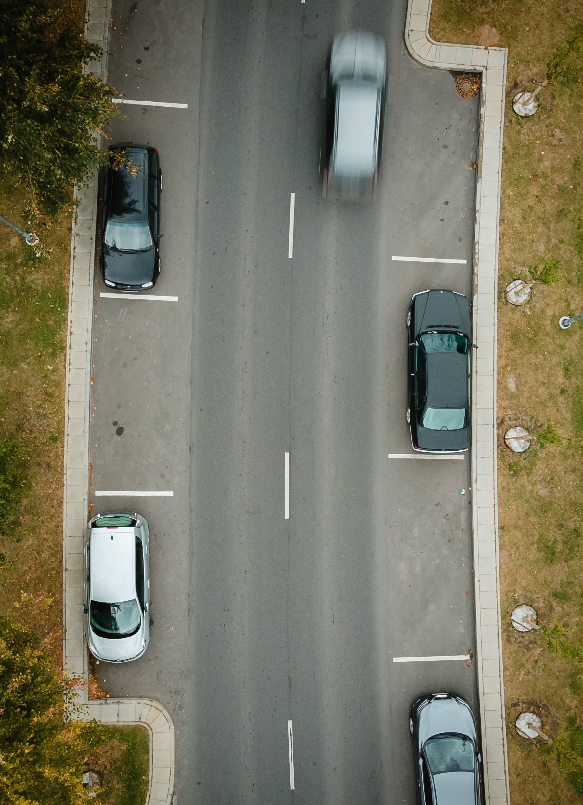
Automobilių stovėjimo vietų įrengimas
Pertvarkant gatvių erdvę ir išnaudojant perteklinį važiuojamosios dalies asfaltą, įrengiamos papildomos parkavimo vietos, įrengiamos naujos parkavimo aikštelės, vykdoma esamų aikštelių konversijos į daugiaaukštes aikšteles analizė.
Siektini rezultatai ir naudos:
Uždaviniai
1
centrinėje miesto dalyje papildomų 150 vietų automobiliams statyti gatvėse
2
3
Įrengtos 9 JUDU aikštelės
4
Įrengta Statyk ir važiuok aikštelė Nemenčinės pl.
Gyventojams atvertos 17 prekybos centrų ir 6 JUDU automobilių aikštelės nemokamam naktiniam automobilių statymui

Slide 38
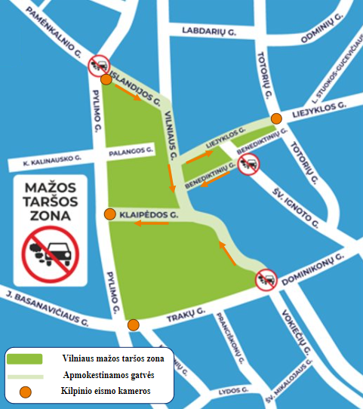
Mažos taršos zonos įvedimas
Didinant Senamiesčio patrauklumą ir mažinant oro taršą, centrinėje miesto dalyje numatoma įvesti mažos taršos zoną, kur bus ribojamas taršių automobilių patekimas.
Zonos įvedimas numatomas 3 etapais:
Uždaviniai
I
etapas
2025-01
II
etapas
2025-10
III etapas
po 2027 m..
1
2
Zonos įtvirtinimas Tarybos sprendimu
Zonos veikimo pradžia
Zonos reglamentavimo peržiūra ir pasiūlymai
3
4
Rezultatai ir naudos:
Skaičiuojama, kad įvedus mažos taršos zoną, automobilių srautas iki 2030 m. teritorijoje sumažėtų 47 proc. ir tai leistų sumažinti 72 proc. šiltnamio efektą sukeliančių dujų išmetimus

Slide 39
Kitos priemonės
Įsteigtas judumo koordinavimo centras, padedantis valdyti situaciją mieste renginių, intensyvaus eismo metu
Diegti eismo saugos priemones juodųjų dėmių vietose, užtikrinant visų eismo dalyvių saugumą.
Uždaviniai
1
Nauda:
2
3
4
Aiškūs logistikos transporto priemonių maršrutai mieste
Nukreipiamas logistikos judėjimas iš miesto centrinės dalies, gyvenamųjų rajonų
Užtikrinamas
visų eismo dalyvių saugumas pavojingiausiose vietose
Mažinamas tranzitas jautriose miesto vietose

Slide 40
2025-2027 m. veiksmų planas (ekologizavimas, eismo valdymas)
Nr. | Veiksmas | Atsakingas | 2025 | 2026 | 2027 | Iš viso
1 | Pertvarkyti/rekonstruoti šviesoforinius postus pagal Šviesoforinės strategijos planą, vnt. | JUDU | 0 | 25 | 25 | 50
2 | Įrengti papildomas automobilių stovėjimo vietas, išnaudojant esamą perteklinę gatvių važiuojamosios dalies plotį, vnt. | JUDU VMS | 50 | 50 | 50 | 150
3 | Įvesti parkavimo pokyčiai rinkliavos zonose, vnt. | VMS | 1 | 0 | 0 | 1
4 | Atverti prekybos centrų stovėjimo aikšteles nemokamam parkavimui nakties metu, vnt. | VMS | 7 | 5 | 5 | 17
5 | Atverti Judu stovėjimo aikšteles nemokamam parkavimui nakties metu, vnt. | JUDU | 6 | 0 | 0 | 6
6 | Įrengti naujas JUDU aikšteles, vnt. | JUDU | 3 | 3 | 3 | 9
7 | Įrengti elektromobilių įkrovimo prieigas, vnt. | VMS | 1030 | 1000 | 1430 | 3460
8 | Įvesti mažos taršos zoną Senamiestyje, vnt. | JUDU | 1 | 0 | 0 | 1

Slide 41
2025-2027 m. veiksmų planas (ekologizavimas, eismo valdymas)
Nr. | Veiksmas | Atsakingas | 2025 | 2026 | 2027 | Iš viso
9 | Įrengti "Statyk ir važiuok" aikštelę Nemenčinės pl., vnt. | JUDU | 0 | 0 | 1 | 1
10 | Įdiegti eismo saugos priemones juodųjų dėmių vietose, vnt. | VMS JUDU | 10 | 10 | 10 | 30
11 | Įsteigti Judumo koordinavimo centrą, vnt. | JUDU | 0 | 0 | 1 | 1

Slide 42
Paruošiamieji veiksmai ruošiantis 2028-2030m. periodo įgyvendinimui
1. Įvertinti galimybes įrengti ir suprojektuoti naujas požemines/antžemines daugiaaukštes automobilių stovėjimo aikšteles CUP ir Iešmininkų g. teritorijose;
2. Siekiant skatinti atvykstančius žmones iš aplinkinių rajonų ir kitų miestų, bei sukuriant galimybes palikti automobilius prie įvažiavimo į miestą ir persėsti į VT priemones, siūloma parengti "Statyk ir važiuok" plėtros analizę ir nustatyti potencialias šių aikštelių įrengimo vietas.
3. Atlikti parkavimo vietų visame mieste inventorizaciją, nustatant parkavimo vietų skaičių atskiruose rajonuose, nustatant prisotinimo rodiklius.
4. Suprojektuoti siūlomas I prioriteto gatves ir pradėtas II prioriteto gatves - M. Lietuvio, Justiniškių, Pavilnionių, Vikingų, L. Zamenhofo, Ozo, Tarandės, Šiaurinę.
5. Suprojektuoti Gurių - Minsko pl. dviejų lygių sankryžą.
6. Įrengti trūkstamą Kapsų - Jotvingių gatvių tinklo jungtį.
7. Įrengti Vilniaus miesto Geležinio Vilko ir Mokslininkų gatvių dviejų lygių sankryžą (viaduką Geležinio Vilko gatvės tęsinyje).
8. Įrengti dviejų lygių Geležinio Vilko gatvės sankryžą su Žalgirio gatve.
9. Įrengti Gariūnų - Paneriškių gatvių (magistralinio kelio A1 atkarpoje) dviejų lygių sankryžą
10. Įrengti Ukmergės – Tarandės gatvių (magistralinio kelio A2 atkarpoje) dviejų lygių sankryžą.

Slide 43
Judumo valdymas, įpročių ugdymas

Slide 44
Judumo valdymas, įpročių ugdymas iki 2024
Tikslas – parodyti visuomenei skirtingų keliavimo būdų privalumus ir formuoti judėjimo įpročius ir kultūrą.
Uždaviniai:
Įtraukti visuomenę į judumo projektų rengimą;
Formuoti visuomenės įpročius darniai keliauti mieste;
Formuoti moksleivių saugius ir darnius judumo įpročius keliaujant mieste;
Teikti duomenis visuomenei apie vykdomas ir planuojamas keliones mieste.
1
2
3
4

Slide 45
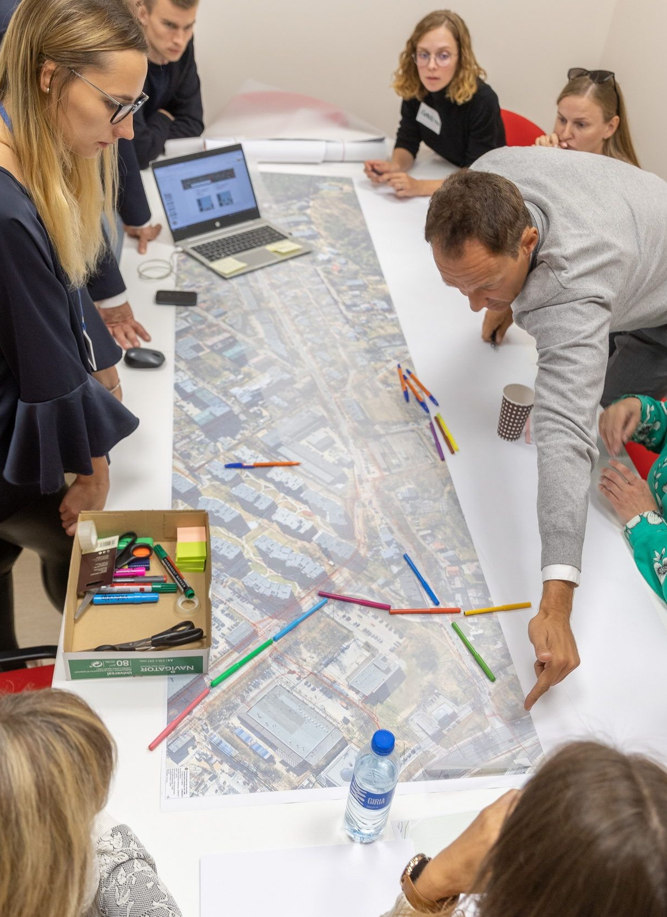
Visuomenės įtraukimas į darnų judumą
Siekiama supažindinti vilniečius su vykdomais pokyčiais mieste, jų nauda ir poveikiu, kad įgyvendinami projektai pasiektų kuo didesnį gyventojų įsitraukimą ir naudojimą.
Siektini rezultatai ir naudos:
Uždaviniai
daugiau komunikacijos apie vykdomus judumo pokyčius mieste socialinėje medijoje, informacinėse kampanijose.
1
1
bendros dirbtuvės su gyventojais
2
organizuojami judumo renginiai (Europos judumo savaitė, Tarptautinė dviračio diena, susitikimai su bendruomenėmis ir organizacijomis)
3
4
5 proc. kasmet daugiau įmonių, kurios skatina savo darbuotojus į darbą keliauti viešuoju transportu

Slide 46
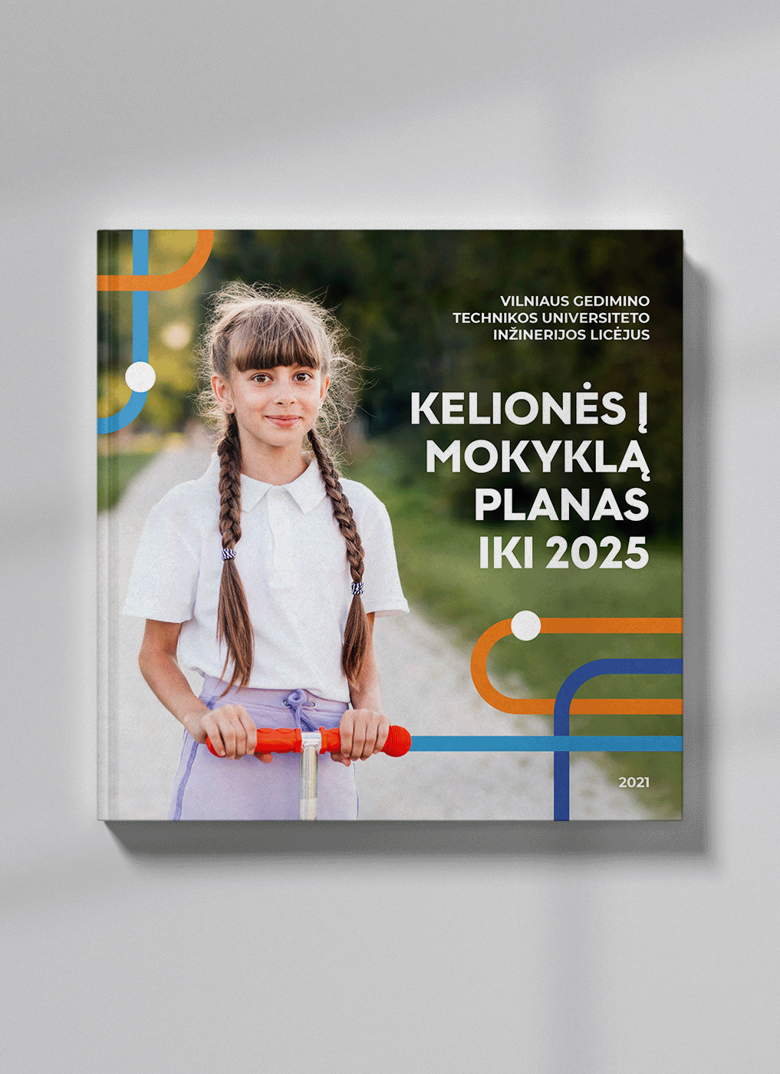
Mokinių švietimas darnaus judumo tema
Parengta ir įgyvendinama edukacinė švietimo programa mokyklose leis nuosekliai ugdyti mokinių judumo įpročius.
Siektini rezultatai ir naudos:
Uždaviniai
atsakingas mokinių požiūris į kelionės būdo pasirinkimą
1
Atskiros judumo edukacinės programos „Vilnius yra mokykla“ programoje ir Vilniaus saugaus miesto centro veikloje
2
3
Saugesnės savarankiškos mokinių kelionės
4
savarankiškos mokinių kelionės

Slide 47
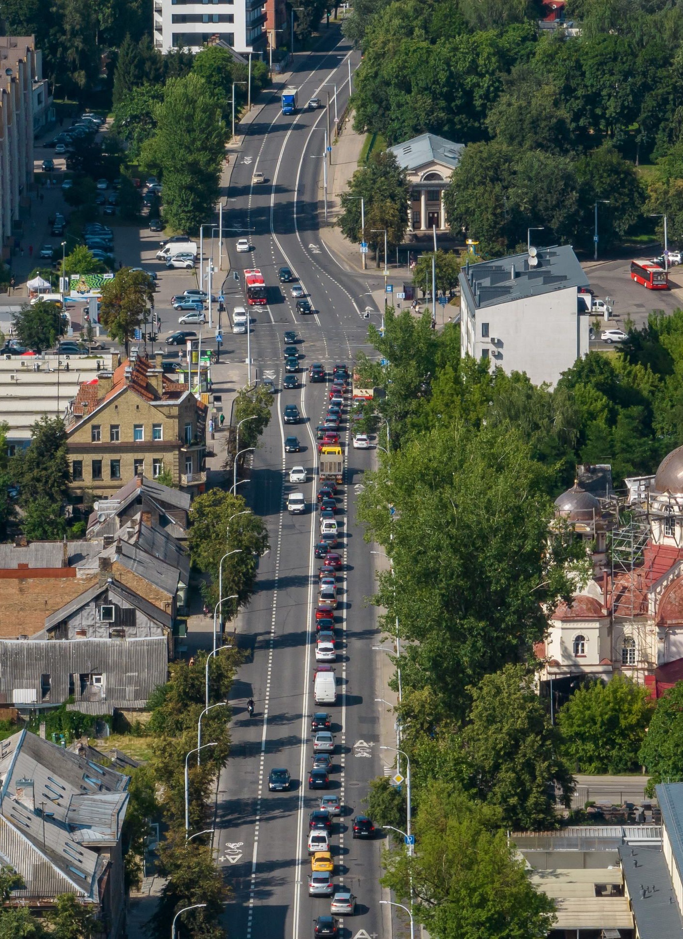
Kelionės planavimo duomenys ir įrankiai
Sukurtas miesto imitacinis susisiekimo sistemos modelis ir integruojami viešojo transporto maršrutai bei dviračių takai į programėles leis patogiau planuotis keliones nepriklausomai nuo pasirinkto kelionės būdo.
Siektini rezultatai ir naudos:
Uždaviniai
integruoti dviračių takai Google Maps programėlėje leis patogiau planuotis keliones
1
2
realiu laiku matomi viešojo transporto maršrutai ir atvykimo laikai
3
duomenimis grįsti projektų sprendiniai
4
4
JUDU programėlės funkcionalumų didinimas ir integracija su išorinėmis paslaugomis, pvz.: Google
kuriamos saugesnės ir patogesnės mokinių kelionės, remiantis švietimo bendruomenių kelionių žemėlapiu

Slide 48
2025-2027 m. veiksmų planas (įpročių ugdymas)
Nr. | Veiksmas | Atsakingas | 2025 | 2026 | 2027 | Iš viso
1 | Organizuoti Judumo temines dienas/savaites, šventes: Europos judumo savaitė, Pasaulinė dviračio diena, Diena be automobilio, vnt. | JUDU | 3 | 3 | 3 | 9
2 | Darnaus judumo reklaminės kampanijos, vnt. | JUDU | 1 | 1 | 1 | 3
3 | Naujos įmonės, kurios įsigyja VT bilietų savo darbuotojams, vnt. | JUDU | 23 | 24 | 25 | 72
4 | Edukacinių veiklų vykdymas per "Vilnius yra mokykla" darnaus judumo ir kelionių planų tematika, vnt. | JUDU | 2 | 1 | 1 | 4
5 | Edukacinių veiklų vykdymas per Vilniaus saugaus miesto centro programas, vnt. | JUDU | 1 | 0 | 0 | 1
6 | Visuomenės dirbtuvės, įtraukiant į darnaus judumo projektų planavimą bei įgyvendinimą, vnt. | JUDU | 20 | 15 | 6 | 41
7 | Įveiklinti ID Vilniaus rengiamą Judumo portalą į miesto transformacinius sprendimus, vnt. | ID Vilnius JUDU | 1 | 0 | 0 | 1
8 | Judumo mobilios ekspozicijos sukūrimas, vnt. | JUDU | 1 | 1 | 1 | 3
9 | Dviračių maršrutų planavimo įrankio sukūrimas, vnt. | JUDU | 0 | 1 | 0 | 1

Slide 49
2025-2027 m. veiksmų planas (įpročių ugdymas)
Nr. | Veiksmas | Atsakingas | 2025 | 2026 | 2027 | Iš viso
10 | Darnaus judumo žaidimas vaikams švietimo įstaigose, vnt. | JUDU | 10 | 10 | 10 | 30
11 | Populiarinti alternatyvius VT atsiskaitymo būdus (cEMV) | JUDU | 1 | 1 | 1 | 3
12 | Informacijos sklaida apie judėjimą mieste JUDU aplikacijoje | JUDU | 1 | 1 | 1 | 3

